Slide 2
NHIỆT LIỆT CHÀO MỪNG QUÝ THẦY CÔ GIÁO
VỀ DỰ GIỜ THĂM LỚP
MÔN: LỊCH SỬ -ĐỊA LÍ
NĂM HỌC: 2024 - 2025

Slide 3


KHỞI ĐỘNG
TRẢ LỜI NHANH
1. Vùng nào là một bộ phận lãnh thổ của vùng Bắc Trung Bộ và Duyên hải miền Trung?đa dạng?
2. Diện tích của vùng Bắc Trung Bộ là bao nhiêu nghìn km²?
3. Phía đông của Bắc Trung Bộ tiếp giáp với vùng nào?
4. Tự nhiên của Bắc Trung Bộ có sự phân hoá theo chiều nào?
5. Kể tên một số thiên tai thường xảy ra ở Bắc Trung Bộ?

Slide 4
ĐÁP ÁN
TRẢ LỜI NHANH
1
2
3
Vùng Bắc Trung Bộ
51 nghìn km²
Biển
4
5
chiều tây – đông.
bão, áp thấp nhiệt đới, lũ…

Slide 5
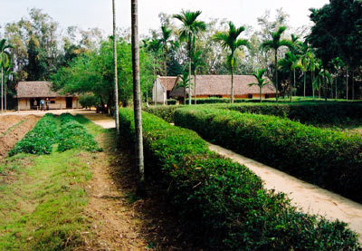
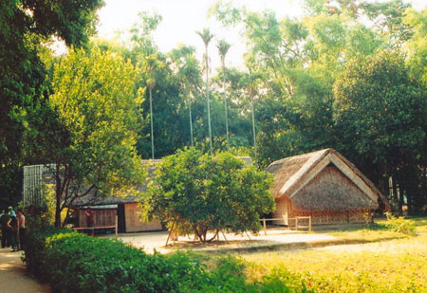
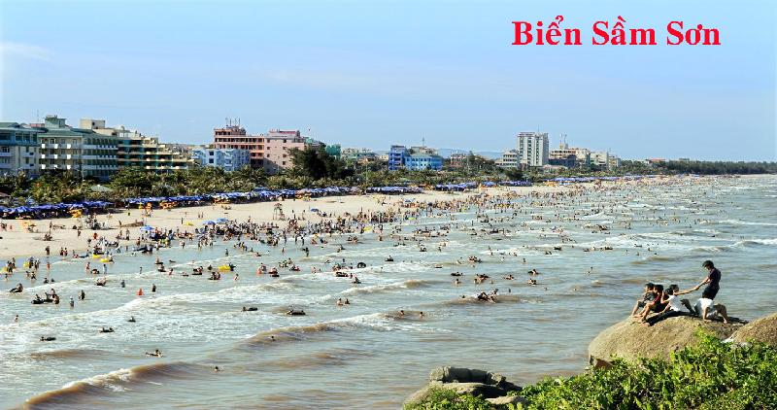
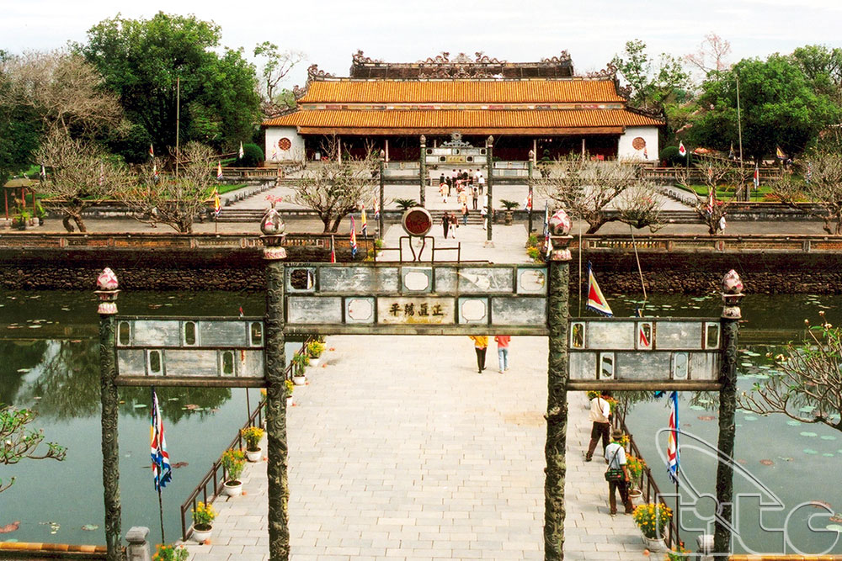
QUÊ BÁC
CỐ ĐÔ HUẾ
CỐ ĐÔ HUẾ

Slide 6
Chương 3:
SỰ PHÂN HOÁ LÃNH THỔ
Tiết 1:
Bài 14:VÙNG BẮC TRUNG BỘ

Slide 7
MỤC TIÊU BÀI HỌC
Kiến thức:
- Xác định được trên bản đồ vị trí địa lí và phạm vi lãnh thổ của Bắc Trung Bộ.
- Trình bày được đặc điểm phân hoá của tự nhiên và giải thích ảnh hưởng của tự nhiên đến sự hình thành cơ cấu kinh tế của Bắc Trung Bộ.
-Trình bày được vấn đề phòng chống thiên tai và ứng phó với biến đổi khí hậu ở Bắc Trung Bộ.
2. Năng lực:
- Năng lực chung:
+ Tự chủ và tự học: tự thực hiện các nhiệm vụ học tập.
+ Giao tiếp và hợp tác: chủ động khi trình bày vấn đề, tự tin và biết kiểm soát cảm xúc, thái độ khi thảo luận cả lớp.
- Năng lực riêng:
+ Nhận thức khoa học Địa lí: nhận thức thế giới theo quan điểm không gian, giải thích các hiện tượng và dụng các công cụ Địa lí học: bản đồ, biểu đồ, bảng số liệu,..., khai thác internet để tìm hiểu về tự nhiên ở Bắc Trung Bộ.
+ Vận dụng kiến thức, kĩ năng đã học để liên hệ thực tế về Bắc Trung Bộ.
3. Phẩm chất:
Có ý thức trách nhiệm bảo vệ môi trường, sử dụng hợp lí tài nguyên thiên nhiên,...

Slide 8
HOẠT ĐỘNG
HÌNH THÀNH KIẾN THỨC

Slide 9
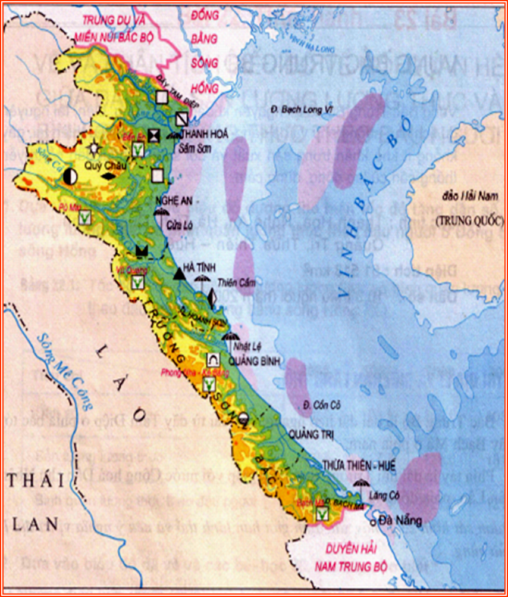
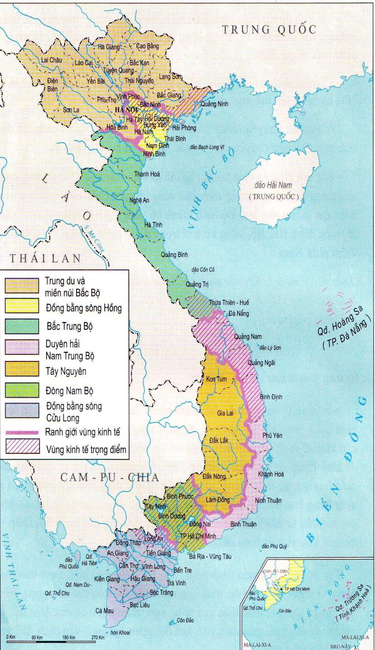
BÀI 14: VÙNG BẮC TRUNG BỘ (Tiết 1)
Vùng Bắc Trung Bộ

Slide 10
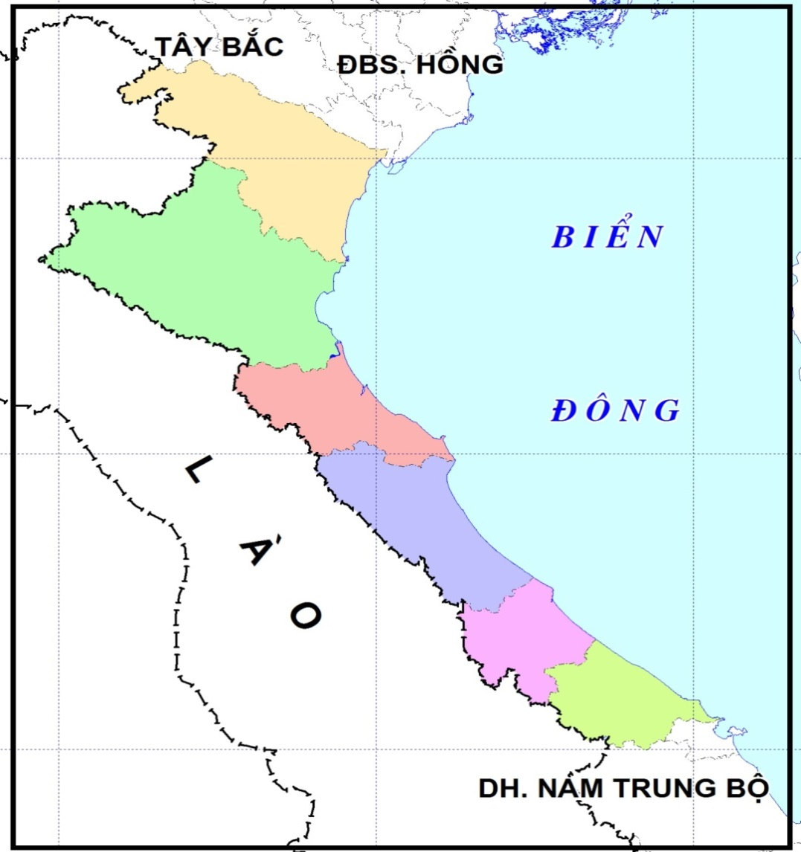
BÀI 14: VÙNG BẮC TRUNG BỘ (Tiết 1)
Thanh Hóa
Nghệ An
Hà Tĩnh
Quảng Bình
Quảng Trị
Thừa Thiên Huế
LƯỢC ĐỒ HÀNH CHÍNH VÙNGBẮC TRUNG BỘ

Slide 11

BÀI 14: VÙNG BẮC TRUNG BỘ (Tiết 1)
1.Vị trí địa lí và phạm vi lãnh thổ:
-Bắc Trung Bộ gồm 6 tỉnh: Thanh Hoá, Nghệ An, Hà Tĩnh, Quảng Bình, Quảng Trị, Thừa Thiên Huế.
-Bắc Trung Bộ giáp Trung du và miền núi Bắc Bộ, Đồng bằng sông Hồng, Duyên hải Nam Trung Bộ và nước láng giềng Lào; phía đông Bắc Trung có vùng biển rộng lớn.
-Bắc Trung Bộ là cầu nối giao lưu kinh tế, văn hoá giữa các vùng trên cả nước và với các nước láng giềng.

Slide 12
BÀI 14: VÙNG BẮC TRUNG BỘ (Tiết 1)
1. Vị trí địa lý và phạm vi lãnh thổ:
2. Điều kiện tự nhiên và tài nguyên thiên nhiên:

Slide 13
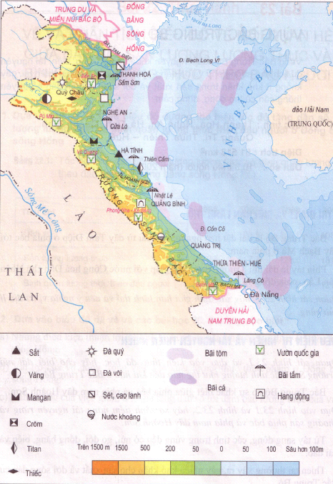
BÀI 14: VÙNG BẮC TRUNG BỘ (Tiết 1)
Phía Tây
Phía Đông
Núi
Gò đồi
Đ.bằng
Biển, đảo
Hình 23.1: Lược đồ tự nhiên vùng Bắc Trung Bộ

Slide 14

BÀI 14: VÙNG BẮC TRUNG BỘ (Tiết 1)
THẢO LUẬN THEO CẶP, HOÀN THÀNH PHIẾU HỌC TẬP
Tự nhiên | Đặc điểm | Ý nghĩa
Địa hình
Khí hậu
Sông ngòi
Sinh vật
Khoáng sản

Slide 15
BÀI 14: VÙNG BẮC TRUNG BỘ (Tiết 1)
Tự nhiên | Đặc điểm | Ý nghĩa
Địa hình | -Địa hình có 3 dạng : đồi núi phía tây, đồng bằng và các cồn cát; biển, thềm lục địa, đảo ở phía đông. | - Hình thành cơ cấu kinh tế nông nghiệp, lâm nghiệp, thuỷ sản; địa hình bờ biển tạo thuận lợi cho phát triển hoạt động du lịch.
Khí hậu | - Nhiệt đới ẩm gió mùa có một mùa đông lạnh, có sự phân hoá giữa khu vực phía đông với khu vực phía tây và phân hoá theo độ cao địa hình | - Phát triển nền nông nghiệp nhiệt đới với cơ cấu sản phẩm nông nghiệp đa dạng. Sự phân hoá khí hậu cũng có tác động đến các ngành kinh tế khác.

Slide 16
BÀI 14: VÙNG BẮC TRUNG BỘ (Tiết 1)
Tự nhiên | Đặc điểm | Ý nghĩa
Sông ngòi | - Có mạng lưới sông ngòi dày đặc, sông thường ngắn, dốc, | -Có giá trị nhất định về thuỷ điện, thuỷ lợi. Có nhiều hồ, đầm có thể phát triển nuôi trồng thuỷ sản và du lịch. Ngoài ra, có một số nguồn nước khoáng,...
Sinh vật | - Hệ sinh thái rừng đa dạng có một số loài gỗ quý như lim, táu,... | -Có vai trò quan trọng trong phòng, chống và giảm nhẹ tác hại của thiên tai. Bắc Trung Bộ có nhiều khu bảo tồn thiên nhiên, vườn quốc gia.
Khoáng sản | - Bắc Trung Bộ có tài nguyên khoáng sản khá phong phú. | - Tạo điều kiện thuận lợi cho phát triển nhiều ngành công nghiệp.

Slide 17
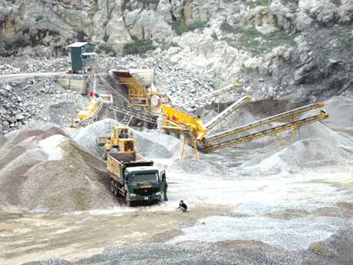
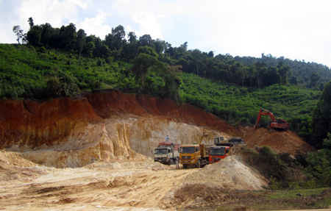
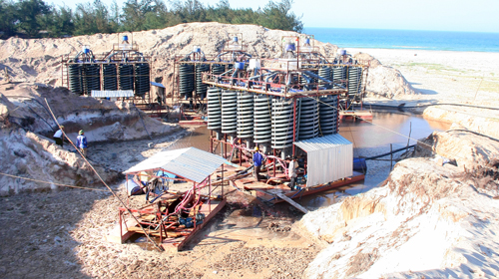
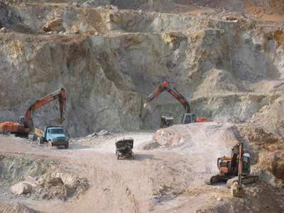
ĐÁ VÔI
SÉT
- Khoáng sản: crôm, sắt, đá vôi, sét, cao lanh
TI TAN
CRÔM

Slide 18
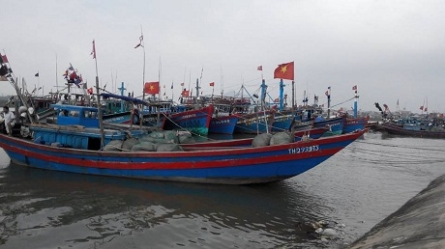
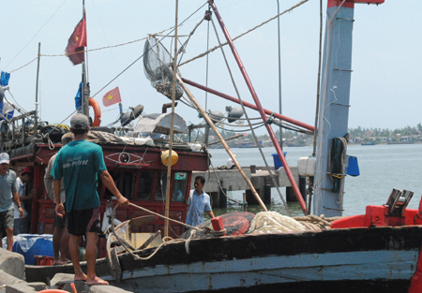
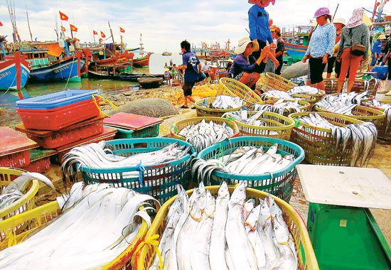
- Vùng biển có nhiều bãi tôm, bãi cá

Slide 19
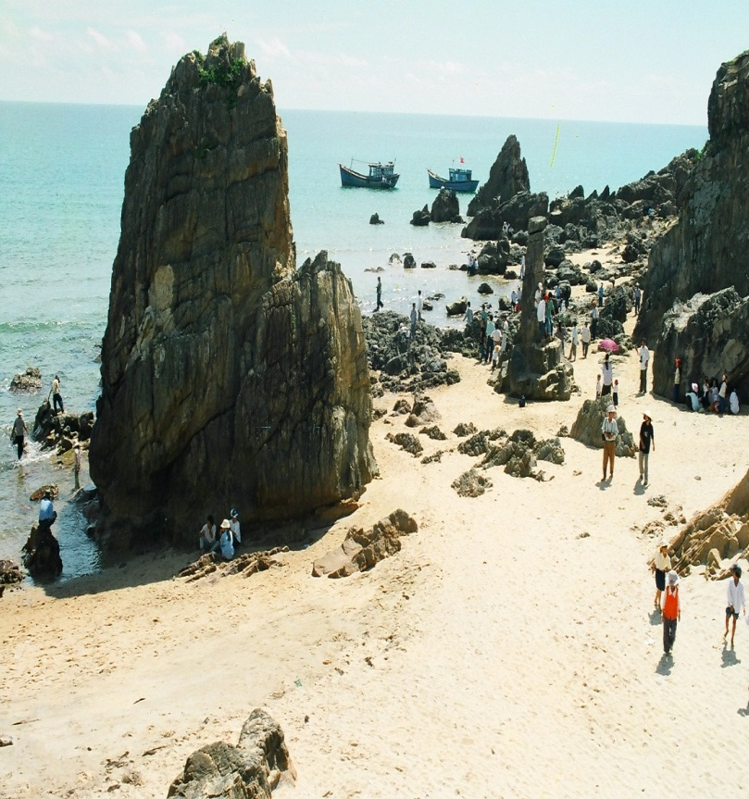
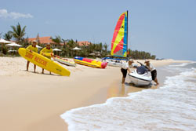
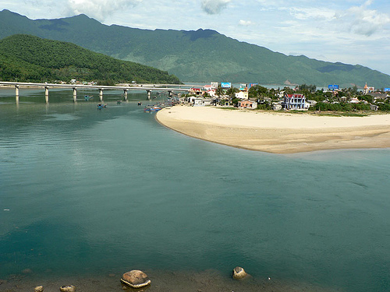
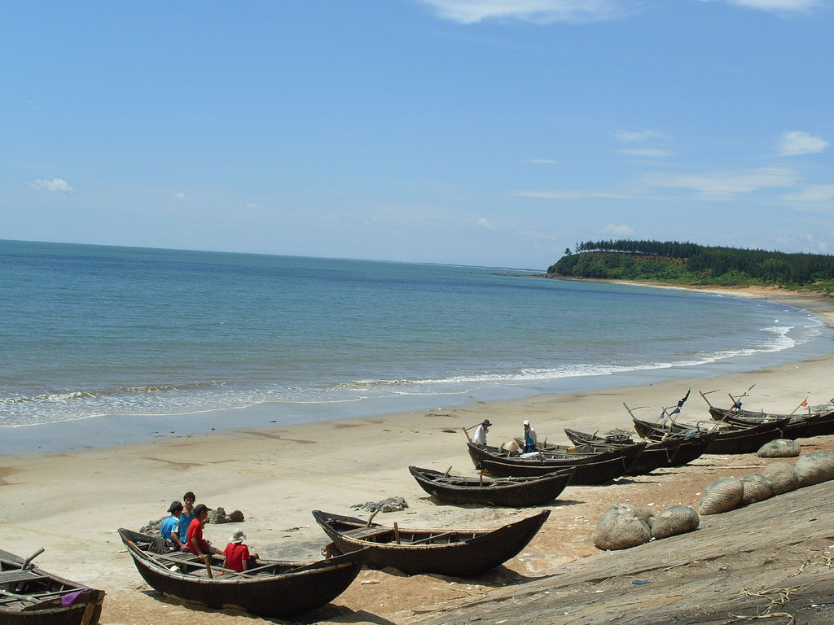
SẦM SƠN (THANH HÓA)
NHẬT LỆ (QUANG BÌNH)
NHIỀU BÃI BIỂN ĐẸP
LĂNG CÔ (THỪA THIÊN-HUẾ)
CỬA TÙNG (QUẢNG TRỊ)

Slide 20
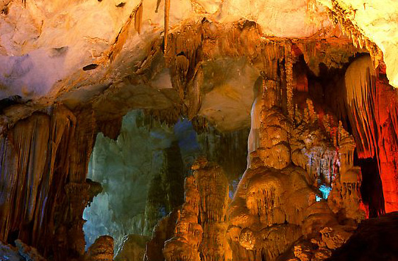
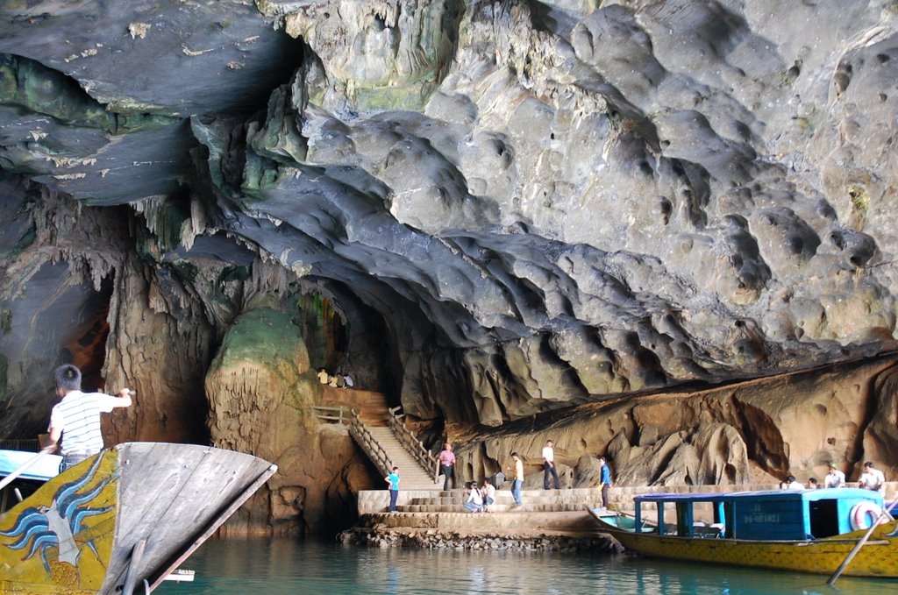
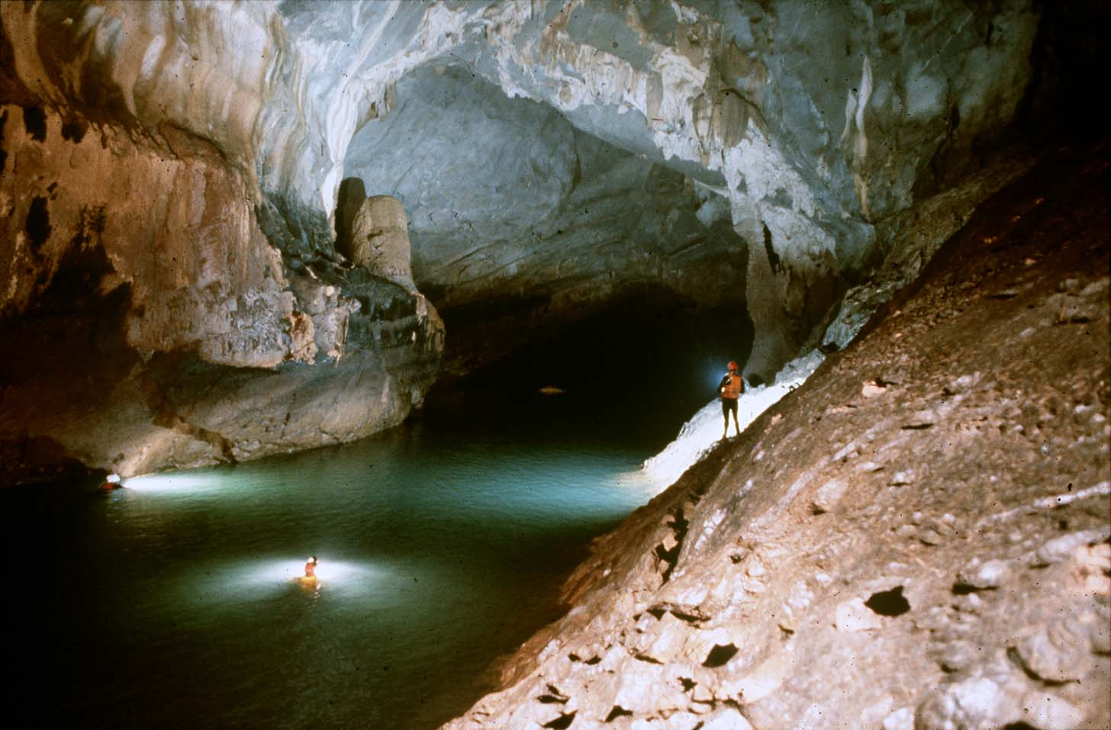
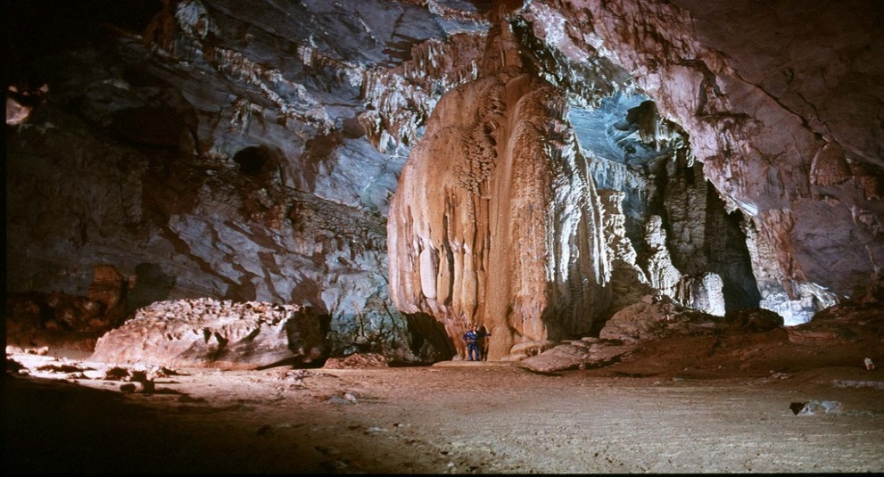
ĐỘNG PHONG NHA-KẺ BÀNG

Slide 21
BÀI 14: VÙNG BẮC TRUNG BỘ (Tiết 1)
2. Điều kiện tự nhiên và tài nguyên thiên nhiên:
– Tự nhiên của Bắc Trung Bộ có sự phân hoá theo chiều tây – đông.
+ Địa hình: Từ tây sang đông, địa hình có 3 dạng phổ biến: đồi núi chủ yếu ở phía tây, có đất feralit đỏ vàng; đồng bằng chuyển tiếp, chủ yếu có đất phù sa và các cồn cát; biển, thềm lục địa, đảo ở phía đông.
+ Khí hậu: Nhiệt đới ẩm gió mùa có một mùa đông lạnh, có sự phân hoá giữa khu vực phía đông với khu vực phía tây và phân hoá theo độ cao địa hình.
+ Nguồn nước: Bắc Trung Bộ có mạng lưới sông ngòi dày đặc, sông thường ngắn, dốc, có giá trị nhất định về thuỷ điện, thuỷ lợi. Có nhiều hồ, đầm có thể phát triển nuôi trồng thuỷ sản và du lịch. Ngoài ra, có một số nguồn nước khoáng,...
+ Sinh vật: Hệ sinh thái rừng đa dạng, có một số loài gỗ quý như lim, táu,... Rừng phòng hộ (đầu nguồn, ven biển) có vai trò quan trọng trong phòng, chống và giảm nhẹ tác hại của thiên tai. Bắc Trung Bộ có nhiều khu bảo tồn thiên nhiên, vườn quốc gia.

Slide 22
BÀI 14: VÙNG BẮC TRUNG BỘ (Tiết 1)
1. Vị trí địa lí và phạm vi lãnh thổ
2. Điều kiện tự nhiên và tài nguyên thiên nhiên:
3. Phòng, chống thiên tai và ứng phó với biến đổi khí hậu

Slide 23
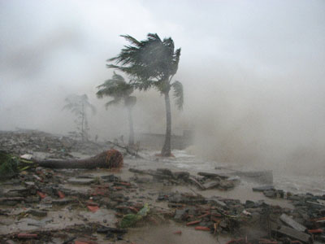
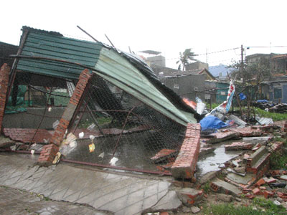
BÀI 14: VÙNG BẮC TRUNG BỘ (Tiết 1)
BÃO

Slide 24
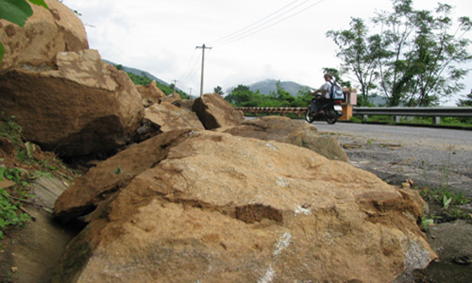
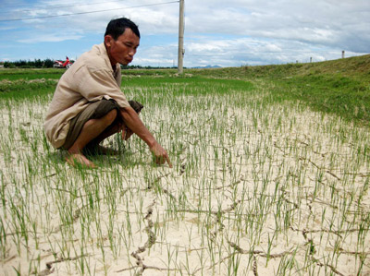
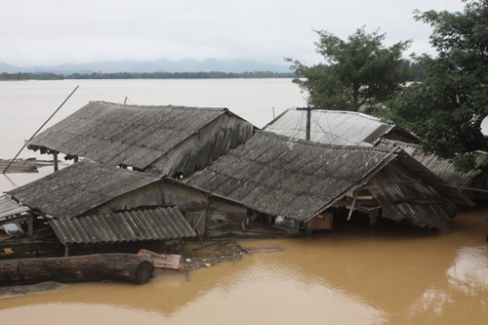
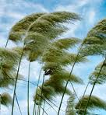
BÀI 14: VÙNG BẮC TRUNG BỘ (Tiết 1)
ĐÁ LỞ
HẠN HÁN
LŨ LỤT
GIÓ LÀO

Slide 25
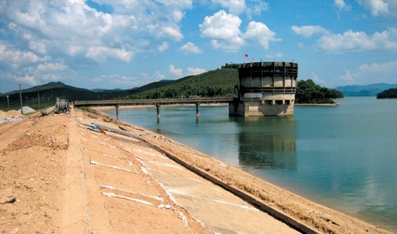
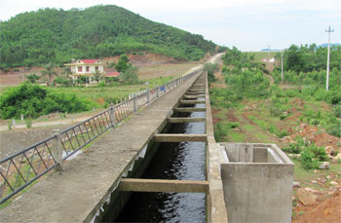
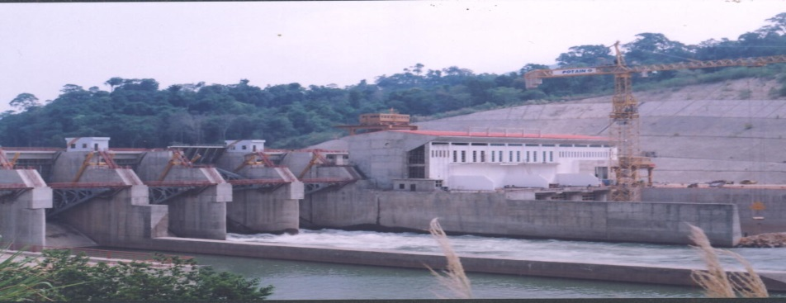
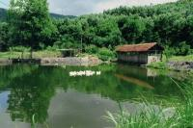
BÀI 14: VÙNG BẮC TRUNG BỘ (Tiết 1)
Xây dựng hệ thống thủy lợi
Phát triển thủy điện
Phát triển rộng cơ cấu nông-lâm-ngư nghiệp

Slide 26
BÀI 14: VÙNG BẮC TRUNG BỘ (Tiết 1)
3. Phòng, chống thiên tai và ứng phó với biến đổi khí hậu
Bắc Trung Bộ cần đặt ra vấn đề phòng, chống thiên tai và ứng phó với biến đổi khí hậu là do:
+ Bắc Trung Bộ thường xuyên chịu ảnh hưởng của nhiều thiên tai: bão, áp thấp nhiệt đới, lũ, ngập lụt,...
+ Biến đổi khí hậu làm cho các thiên tai và hiện tượng thời tiết cực đoan xảy ra ngày càng khốc liệt hơn.
Biện pháp phòng, chống thiên tai: cần phòng ngừa, ứng phó, khắc phục hậu quả thiên tai.
Biện pháp ứng phó với biến đổi khí hậu:
+ Giảm nhẹ, cần thực hiện các biện pháp: sử dụng năng lượng tiết kiệm và hiệu quả; hạn chế sử dụng nhiên liệu hoá thạch; phát triển năng lượng tái tạo; áp dụng các công nghệ xanh, ít phát thải khí nhà kính, trồng rừng...
+ Thích ứng, cần: xây dựng hệ thống cảnh báo, dự báo; củng cố đê chắn sóng và đê biển; trồng giống lúa ngắn ngày và giống lúa chịu hạn; tuyên truyền và nâng cao năng lực thích ứng cho người dân,...

Slide 27

HOẠT ĐỘNG
LUYỆN TẬP

Slide 28
BÀI 14: VÙNG BẮC TRUNG BỘ (Tiết 1)
Vùng Bắc Trung Bộ

Slide 29
BÀI 14: VÙNG BẮC TRUNG BỘ (Tiết 1)
Thanh Hóa
Nghệ An
Hà Tĩnh
Quảng Bình
Quảng Trị
Thừa Thiên Huế
LƯỢC ĐỒ HÀNH CHÍNH VÙNGBẮC TRUNG BỘ

Slide 30


Vận dụng
Hình thức: Cá nhân
Thời gian: Ở nhà
Nội dung: Em hãy nêu các thiên tai thường xảy ra ở vùng Bắc Trung Bộ và liên hệ với địa phương em?

Slide 31


HƯỚNG DẪN HỌC Ở NHÀ
Học bài theo sgk và hướng dẫn của giáo viên
Chuẩn bị trước các câu hỏi của bài sau, phần dân cư, kinh tế.

Slide 32
THE END

